Slide 1
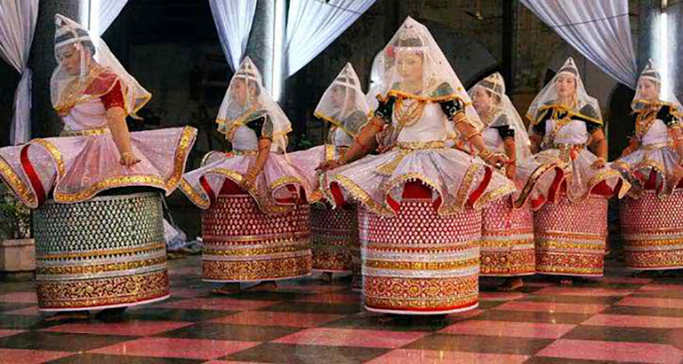
আজকের পাঠে সকলকে স্বাগতম

Slide 2
শিক্ষক পরিচিতি
বিষয়ঃপরিচিতি
শ্রেণি-৪র্থ
বিষয়-বাংলাদেশ ও বিশ্ব পরিচয়।
অধ্যায়: ৩ বাংলাদেশের ক্ষুদ্র নৃ-গোষ্ঠী।
পাঠ-মনিপুরি।
মোঃরফিকুল ইসলাম
সহকারী শিক্ষক
৩৬নং পূর্ব ভাষানচর সঃপ্রাঃবিঃ সদরপুর, ফরিদপুর।

Slide 3
শিখনফল
২.৩.১ বিভিন্ন ক্ষুদ্র নৃ-গোষ্ঠির নাম বলতে পারবে।
২.৩.২মনিপুরিরে পোশাক,খাদ্য ও উৎসব সম্পর্ক বর্ননা করতে পারবে।
২.৩.৩ মনিপুরিদের জীবনধারা ও সাংস্কৃতির প্রতি শ্রদ্ধাশীল হবে।

Slide 4
চলো একটি ভিডিও দেখি

Slide 5
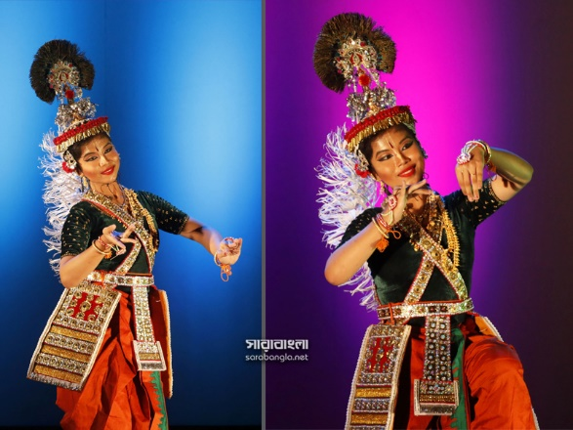
আজ আমরা জানবো ক্ষুদ্র নৃ-গোষ্ঠি মনিপুরি সম্পর্কে।

Slide 6
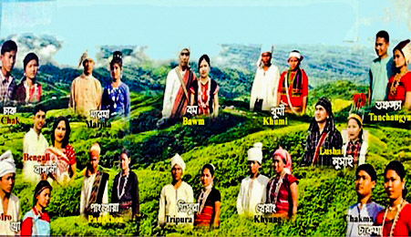
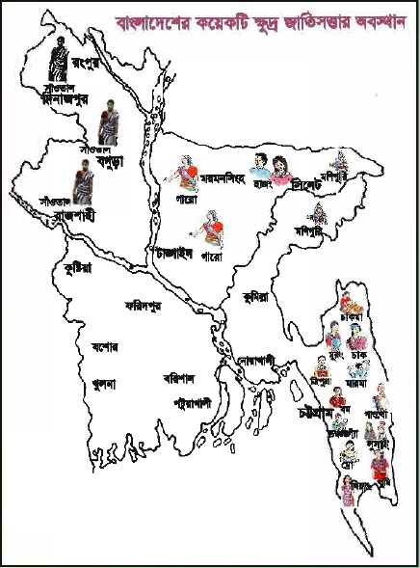
বাংলাদেশের বিভিন্ন ক্ষুদ্র নৃ-গোষ্ঠি।

Slide 7
বাসস্থানঃ
সিলেটের কমলগঞ্জ
মৌলভীবাজার
ভারতেরমনিপুররাজ্যে

Slide 8
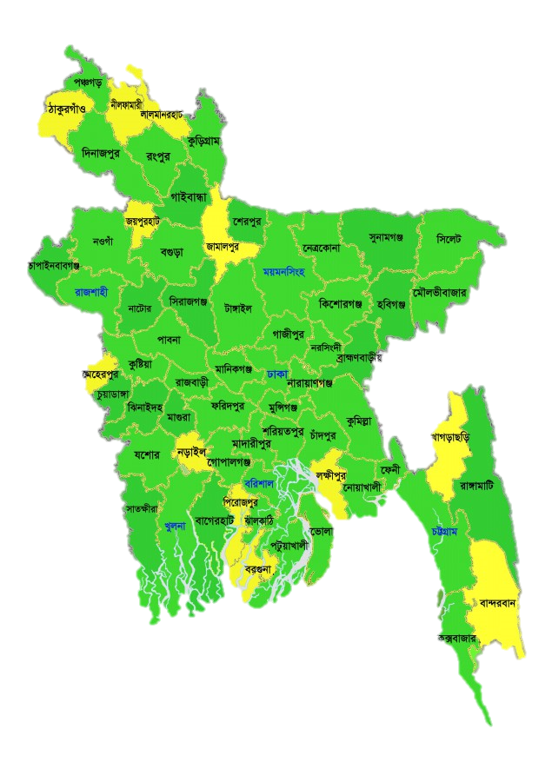
মনিপুরিরা বাংলাশের সিলেট ও মৌলভীবাজারে বাস করে।
সিলেট
মৌলভীবাজার

Slide 9
মনিপুরিরা ২টি ভাষা গোষ্ঠিতে বিভক্ত
বিষ্ণুপ্রিয়া মনিপুরি
মৈ তৈ মনিপুরি

Slide 10
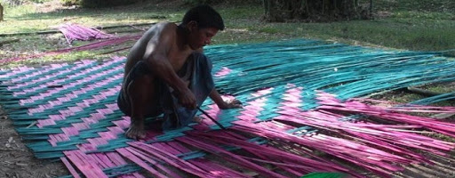
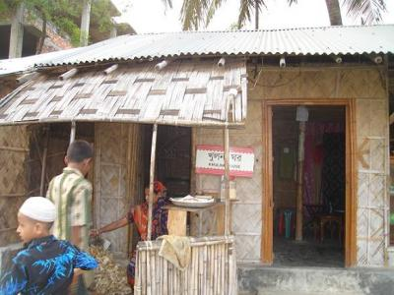
মনিপুরিরা বাশ,টিন ও ইট দিয়ে ঘর তৈরি করে।

Slide 11
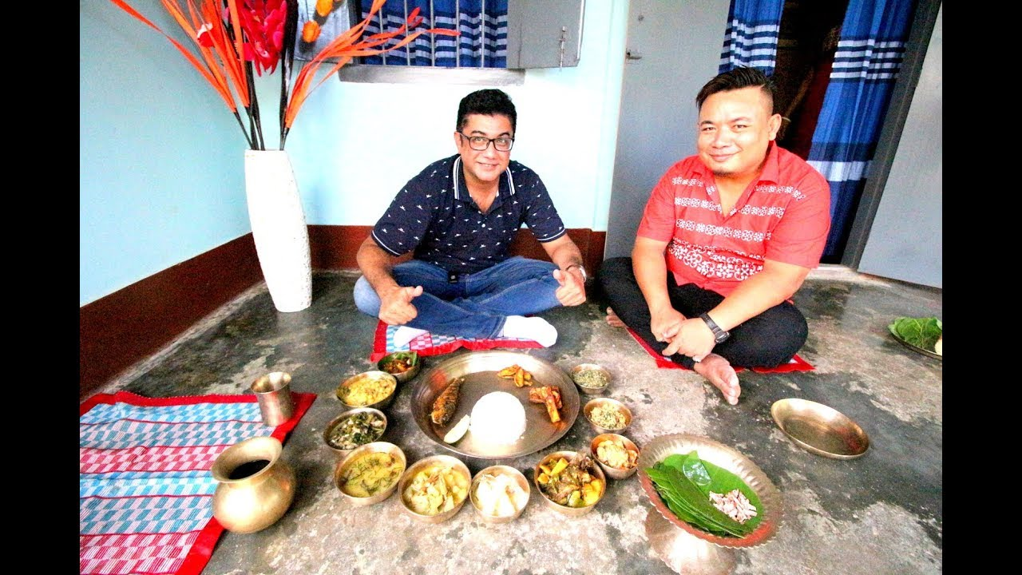
মনিপুরিদের খাবার
ভাত
মাছ
সবজি
সিঞ্জেদা (নানা ধরনের শাক সবজি দিয়ে তৈরি খাবার)

Slide 12
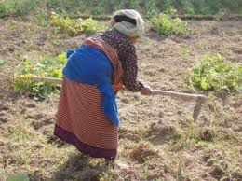
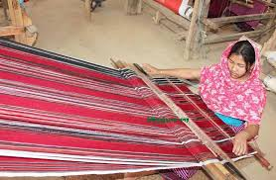
মনিপুরিরা মূলত কৃষিজীবী এবং তাঁতি।

Slide 13
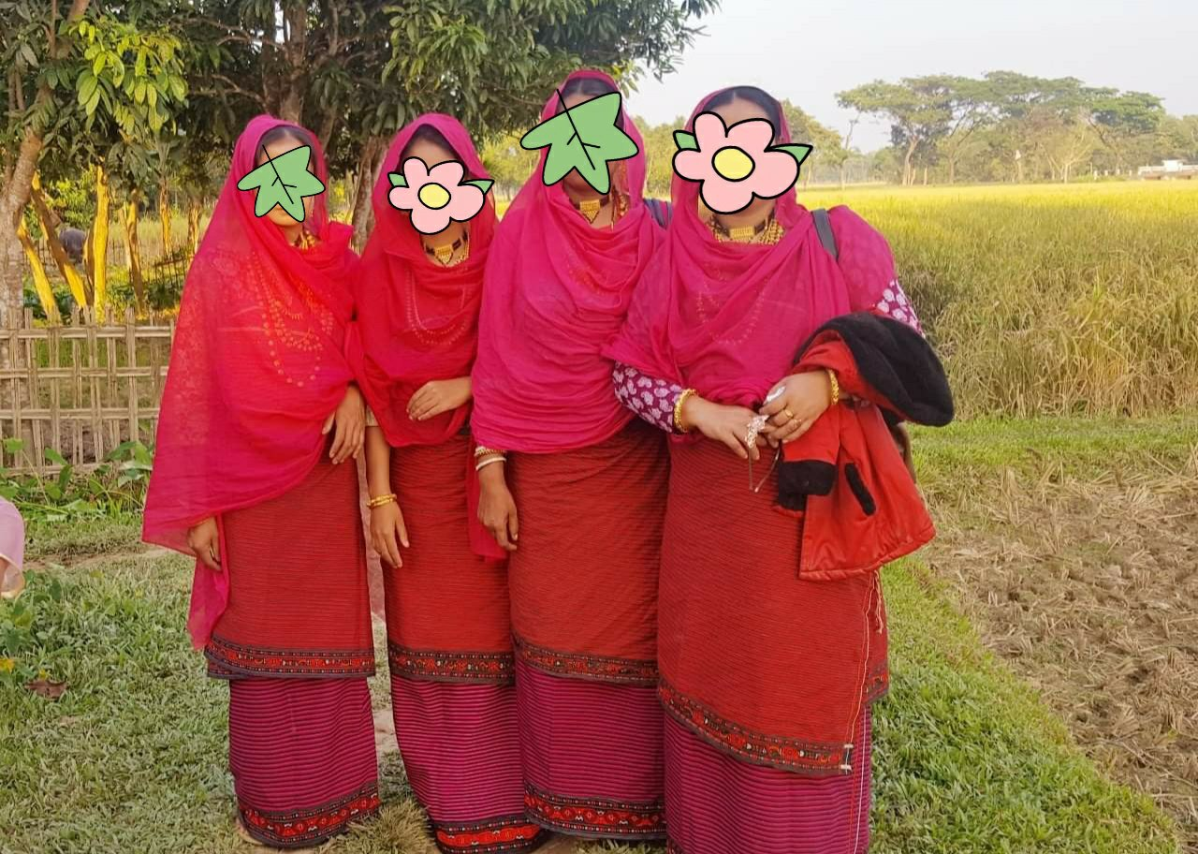
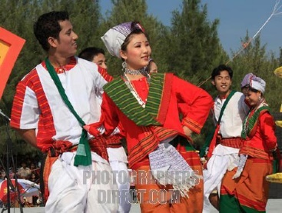
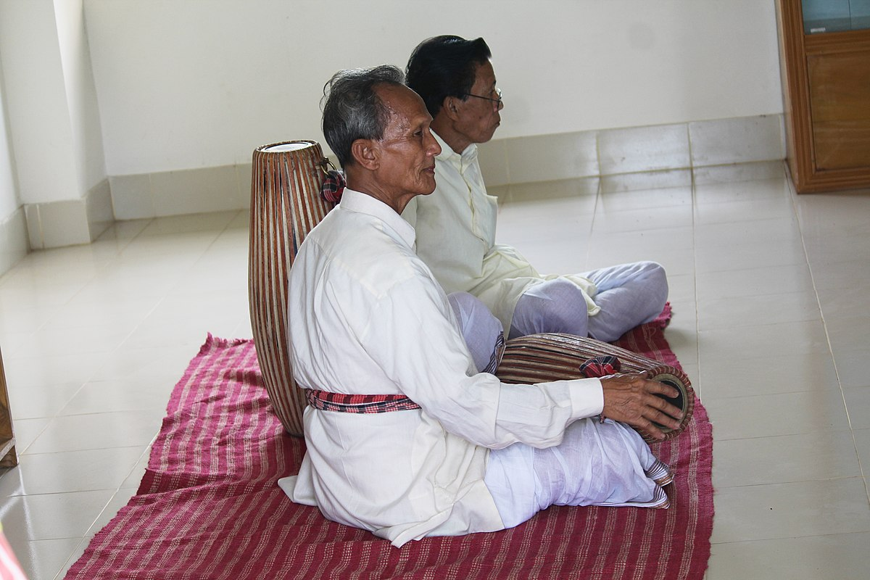
মনিপুরিদের পোশাক
মনিপুরি মেয়েরা লহিং(এক ধরনের ঘাগড়া জাতীয় পেশাক),অহিং (ব্লাউজ)ও ওড়না পরেন এবং ছেলেরা ধুতি ও পাঞ্জাবি পরেন।

Slide 14
প্রধান উৎসব
মনিপুরিদের উৎসব
রথযাত্রা
রাস পূর্ণিমা
দোলযাত্রা

Slide 15
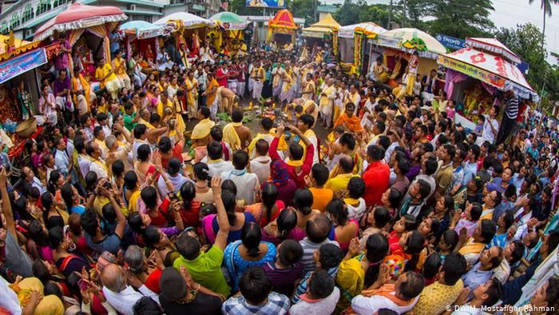
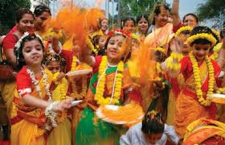
রথযাত্রা
দোলযাত্রা
রাসপূর্ণিমা

Slide 16
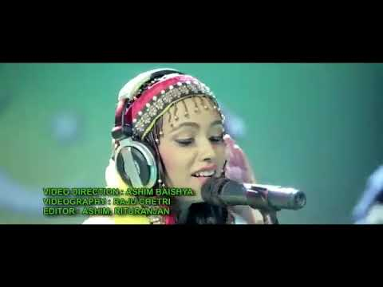
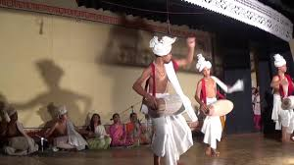
মনিপুরিরা নাচ গান ও বাদ্যযন্ত্রের সাহায্যে আনন্দ করে।

Slide 17
পাঠ্য বইয়ের সাথে সংযোগঃ
তোমাদের পাঠ্য বইয়ের ১৬ পৃষ্ঠা বের কর এবং নিরবে পড়ে দলে আলোচনা কর।

Slide 18
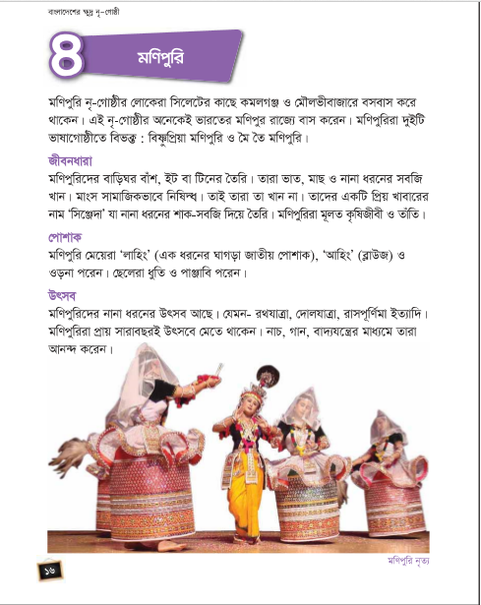

Slide 19
দলগত কাজ
গোলাপ
মনিপুরিরা কোথায় বাস করে?
জবা
মনিপুরিদের মেয়ে ও ছেলেরা কেমন পোশাক পরেন?
জুই
মনিপুরিরে ২টি পেশার নাম লিখ।

Slide 20
জোড়ায় কাজ
১।শূন্যস্থান পূরণ করঃ
ক)মনিপুরিরে প্রধান খাবার -------------।
খ) ----------- মাংস খাওয়া সামাজিকভাবে নিষিদ্ধ।
গ) মনিপুরিরা----------ভাষাগোষ্ঠিতে বিভক্ত।
ঘ) মনিপুরি ছেলেরা ---------ও -----------পরেন।

Slide 21
মূল্যায়ন
সংক্ষেপে উত্তর দাওঃ
১। মপিুরিরা কোথায় বাস করেন?মনিপুরিরা কয়টি ভাষাগোষ্ঠিতে বিভক্ত এবং কী কী?

Slide 22
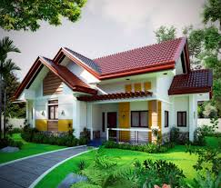
বাড়ির কাজ
১। ক্ষুদ্র নৃ-গোষ্ঠির জীবনধারার প্রতি শ্রদ্ধাশীল হব কেন ? ৩টি বাক্যে লিখে আনবে ।

Slide 23
ধন্যবাদ
সকলকে

